Slide 2
ЭФ МГУ имени М.В. Ломоносова
Уральский Федеральный Университет
Северо-Кавказский федеральный университет
РАНХиГС
Институт Стран Востока

Slide 3
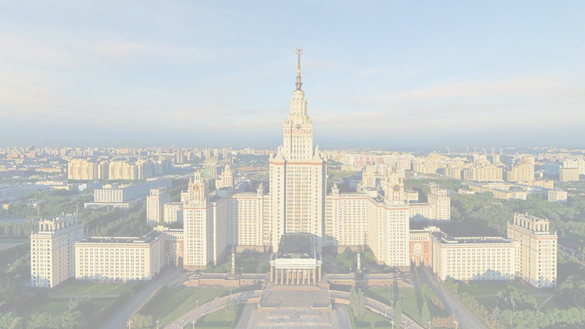
ИСАА МГУ имени М.В. Ломоносова
РЭУ им. Г.В. Плеханова
Финансовый Университет при Правительстве РФ
НИУ ВШЭ, Высшая Школа Бизнеса
РГАУ-МСХА имени К.А. Тимирязева

Slide 4
Южный Федеральный Университет, ИУЭС
Всероссийская Академия Внешней Торговли
МИФИ, Институт финансовых технологий и экономической безопасности
МГИМО МИД России, Факультет МЭО
МГСУ

